Slide 1



Slide 2

Nêu tên công trình, nhân vật mà em biết xuất hiện trong các tranh sau đây.

Slide 3
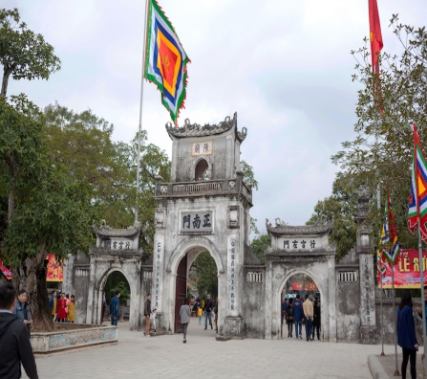

Đền Trần

Slide 4
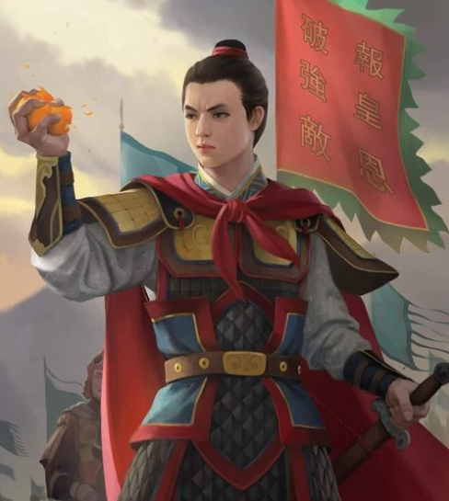
Trần Quốc Toản bóp nát quả cam.

Slide 5
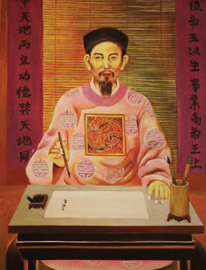
Thầy giáo Chu Văn An.

Slide 6
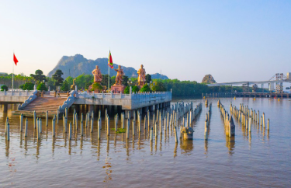
Khu di tích Bạch Đằng Giang (Hải Phòng)

Slide 7

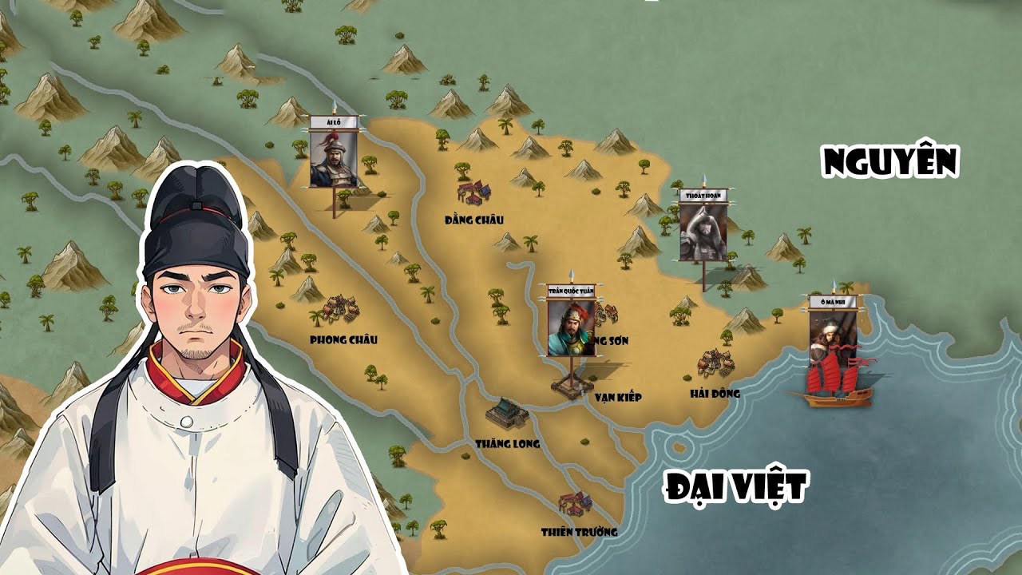




Slide 8
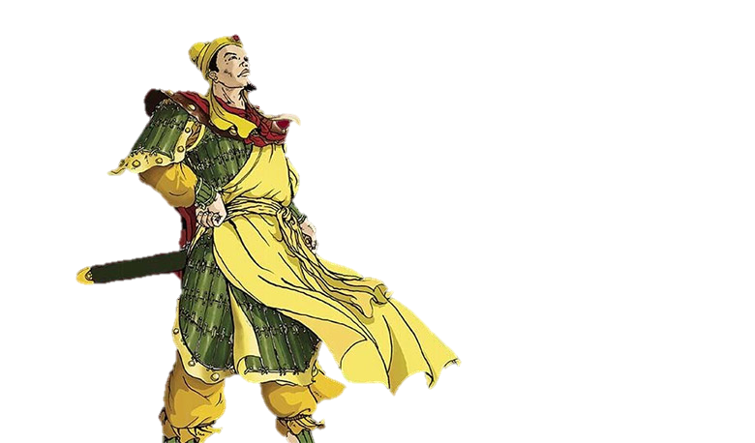


Slide 9
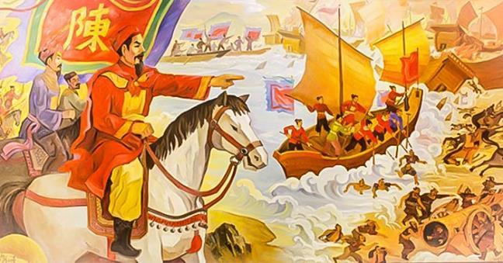
Hoạt động 1. Tìm hiểu về Triều Trần và công cuộc xây dựng đất nước.

Slide 10
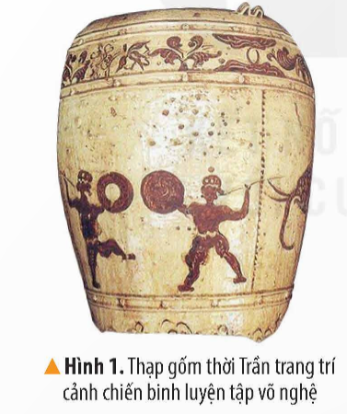
Đọc thông tin trong SGK và trả lời câu hỏi:
- Nêu những nét chính về tình hình đất nước dưới thời Trần.
- Kể về một nhân vật lịch sử của Triều Trần và đóng góp của nhân vật đó đối với lịch sử dân tộc.

Slide 11
- Những nét chính về tình hình đất nước dưới thời Trần:
+ Bộ máy nhà nước được tổ chức chặt chẽ.
+ Quân đội được tổ chức quy củ, chặt chẽ, nhiều tướng giỏi đã có công lớn trong kháng chiến chống ngoại xâm.
+ Giáo dục, khoa cử được chú trọng, trường học được mở ở nhiều địa phương, đào tạo được nhiều nhân tài cho đất nước.

Slide 12
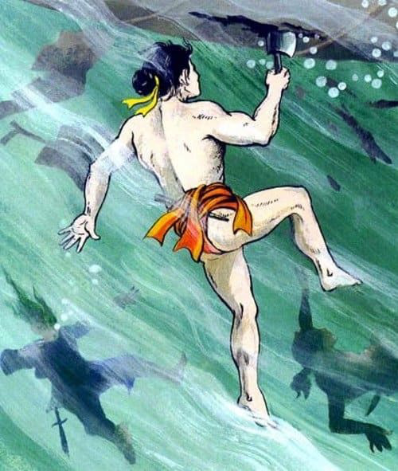
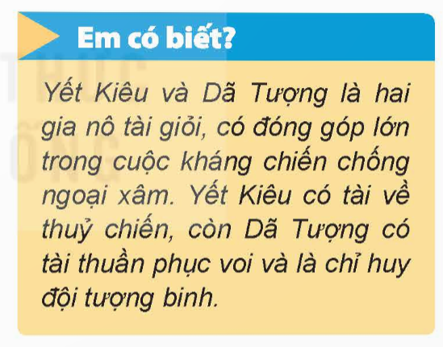

Slide 13
- Câu chuyện về nhân vật Chu Văn An:
+ Chu Văn An là người có tính cương trực, học vấn tinh thông, ông được mời ra làm quan nhưng từ chối để về quê mở trường học.
+ Học trò của ông đỗ đạt cao, có công giúp nước. Nhờ đó, Chu Văn An được mời làm người đứng đầu Quốc Tử Giám, trực tiếp dạy học cho các hoàng tử.
+ Dưới thời vua Trần Dụ Tông, Chu Văn An đã dâng sớ đòi chém 7 viên quan nịnh thần nhưng vua không nghe, ông liền từ quan và về Hải Dương dạy học, viết sách.
- Đóng góp của Chu Văn An đối với lịch sử dân tộc: đóng góp to lớn với sự nghiệp giáo dục nước nhà suốt theo chiều dài lịch sử.

Slide 14
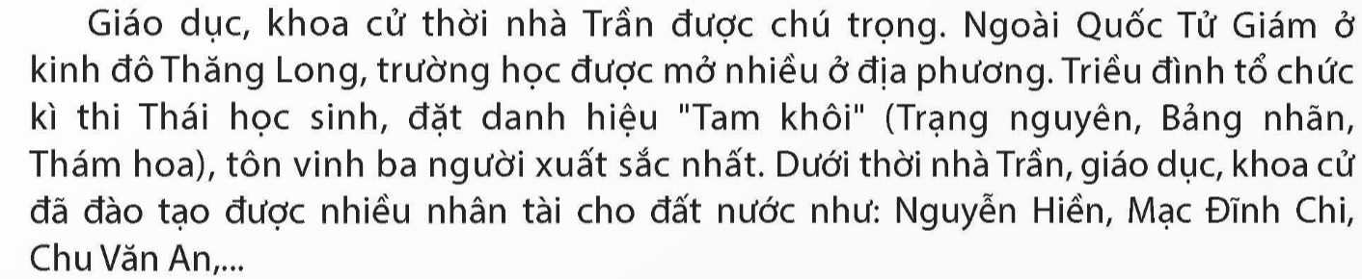
Đọc đoạn thông tin về giáo dục và khoa cử.
Trạng nguyên nhỏ tuổi nhất Việt Nam là ai?
Ai là Người thầy lưu danh muôn đời?

Slide 15

Nguyễn Hiền (11 tháng 3, 1234 - 05 tháng 9, 1256) là trạng nguyên trẻ nhất trong lịch sử khoa cử Việt Nam, khi mới mười ba tuổi.

Slide 16
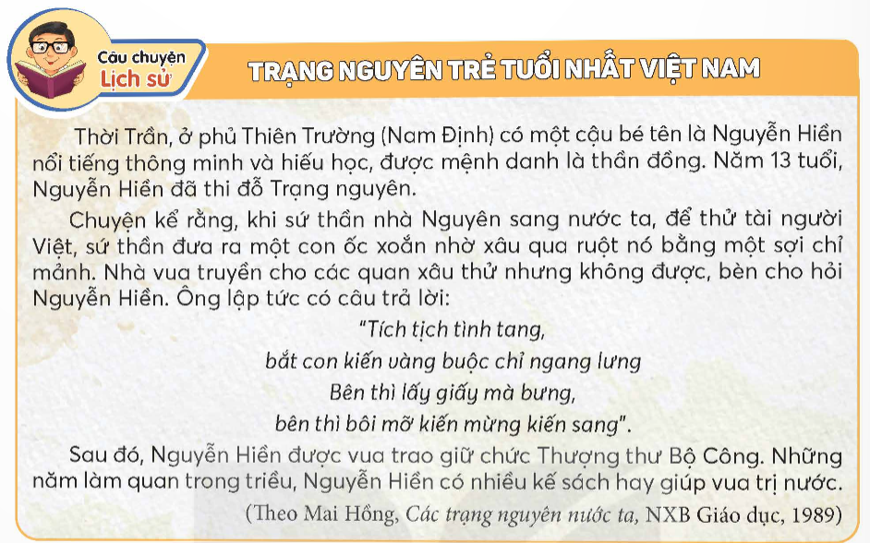

Slide 17
Sinh thời, Chu Văn An luôn luôn được dân chúng ca ngợi về phẩm chất thanh cao tuyệt vời của ông. Ông được tôn là Vạn thế sư biểu, nghĩa là người thầy chuẩn mực của Việt Nam muôn đời.

Slide 18
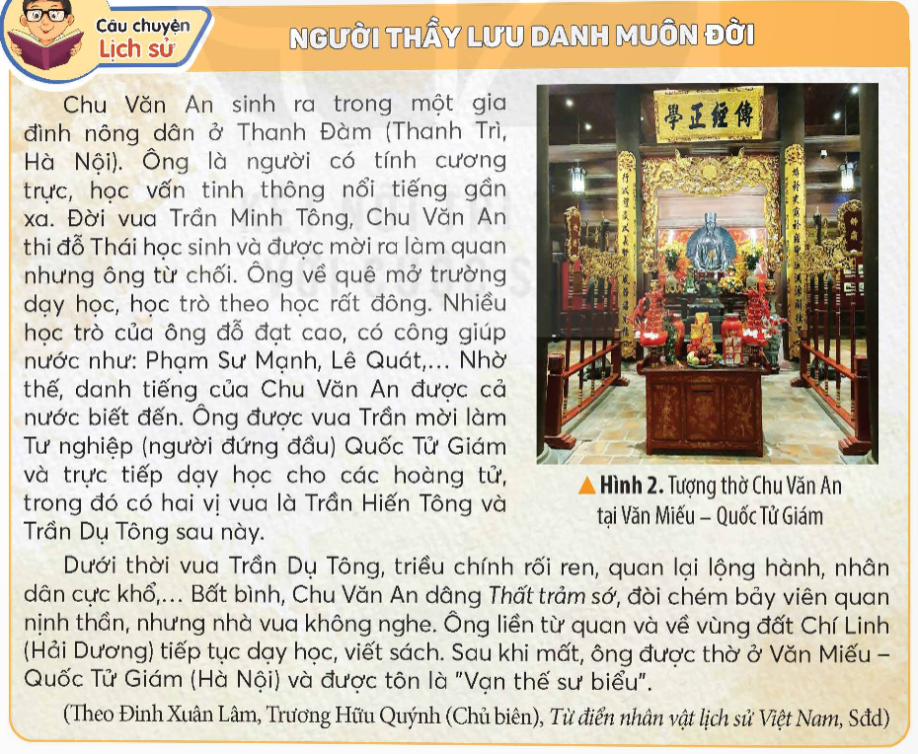

Slide 19
Vận dụng

Slide 20





Slide 21




Triều đình thời trần tổ chức kì thi gì để tìm kiếm nhân tài?
A. Thái học sinh
B. Thái cử
C. Tam khôi

Slide 22
Nguyễn Hiền đỗ trạng nguyên năm bao nhiêu tuổi?
A. 12 tuổi
B. 14 tuổi
C. 13 tuổi

Slide 23
Chu Văn An được mệnh danh là?
A. Người thầy đáng kính
B. Người thầy lưu danh muôn đời
C. Người thầy đắc đạo

Slide 24
Dưới thời vua Trần Dụ Tông, Chu Văn An dâng sớ gì?
A. Thất trảm sớ
B. Thất sách sớ
C. Lục trảm sớ

Slide 25


CHÚC MỪNG

Slide 26


